Slide 1


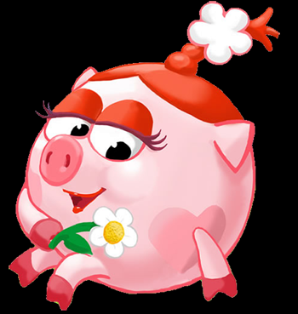

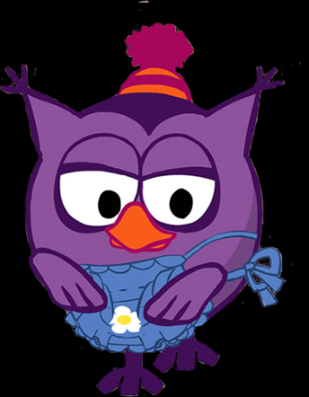
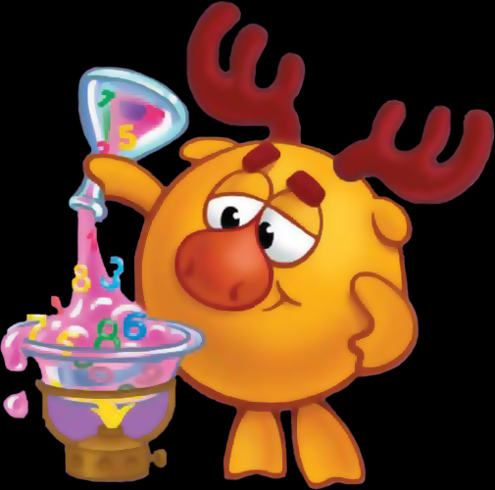
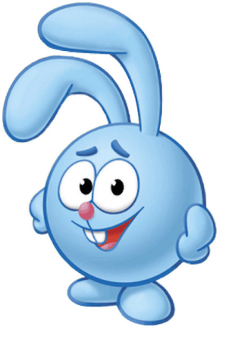
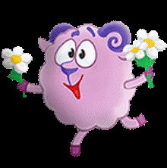

Число та цифра 8
Підготувала вчитель
початкових класів
БСШ №12 КітральО.А

Slide 2


ВІСІМ слив дідусь зірвав,
Вісьмох онуків частував.
Діти всі плоди хвалили:
- Слив таких ми ще не їли.

Slide 3

Письмо
Казка
Цікаві
задачі
Прислів’я та приказки
Віршики
Загадки
Лічилочка
Склад числа

Slide 4
“Казка про вісім пекарів”
У одному казковому містечку восьмиповерховому будинку жили собі вісім пекарів. І дорослі, і діти поважали їх за те, що вони вміли виготовляти вироби із тіста чудернацької форми. Пекар, що мешкав на першому поверсі, випікав бублики. Пекар, з другого поверху – печиво, з третього поверху – булочки, з четвертого – піцу, з п’ятого – круглі буханці хліба, з шостого – пампушки, з сьомого – тістечка, а з восьмого – торти. А незвичайним було те, що усі вироби бочком тулилися по двоє один до одного і були схожі на вісімку. Покупці так полюбляють вісімки з маком, з корицею, з сиром, з грибами, з родзинками, ягодами, з кремом, з ягодами, з цукровою пудрою !

Slide 5
Два кружечки поряд стали.
- Що за дивні окуляри? -
У маляток запитали.
- Це ми вісім написали!
8

Slide 6
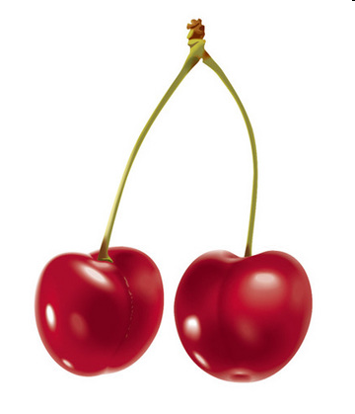


Slide 7
Загадки
Два кільця без кінця,
У середині – без цвяха.
Якщо я перегорнусь,
То ніяк я не змінюсь.

Slide 8
Поміж листя оксамиту дозрівають серед літа, мов сережки, червоненькі,
Вісім ягідок смачненьких.

Slide 9

Кільця в ножицях стулились,
Якась цифра утворилась.
А вам,діти,треба знати,
Як цю цифру називати.

Slide 10

Вісім ніг, вісім рук
Вишивають шовком круг.
Мух запрошують на торг:
- Гей, купуйте, мухи, шовк!

Slide 11

Віршики
Цифра вісім – два кільця
Без початку і кінця.
Вісім пелюсток у квітки.
Вісім в кубика вершин.
Вже о восьмій учні в школі,
Не порушують режим.

Slide 12
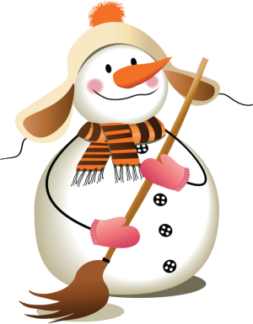
Тулуб, сніжна голова —
вийшла баба снігова.
Похвалилась перехожим,
що на вісім дуже схожа.

Slide 13
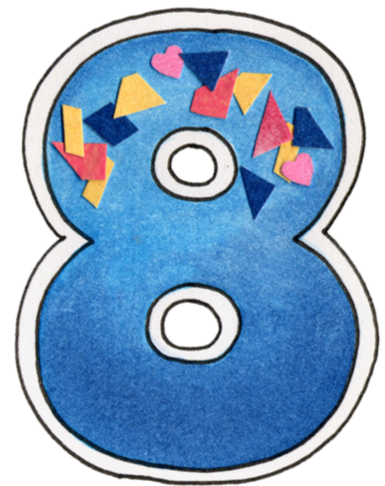
Ні початку, ні кінця –
Трохи дивна цифра ця,
Ліній згин, переплетіння,
Мов художника творіння,
Стан осиний та овал…
Вісім рядиться на бал!..

Slide 14
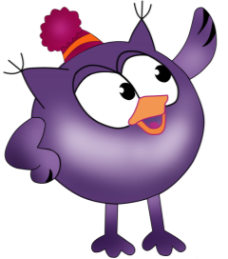
Цікаві задачі
П'ять берізок, дві смерічки
Зеленіють біля річки.
Поряд з ними є ожина...
Скільки всіх дерев, скажи-но?

Slide 15

У цій казці, всім відомо,
Білосніжка і сім гномів.
Ви ж уважно полічіть.
Й скільки їх всього скажіть?

Slide 16
Що в корзинці є у Мишки:
Дві цукерки, три горішки,
Пиріжок і дві сунички –
Це дарунки для сестрички.
Скільки усього гостинців
Є у мишки у корзинці?

Slide 17
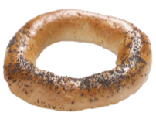
Звірі тісто замісили,
8 бубликів спекти хотіли.
Бублики по два зліпились,
Вісімки з них утворились.

Slide 18

Ось до класу на урок
Залетіло п’ять сорок.
Три пізніше прибуло.
Скільки всіх птахів було?

Slide 19
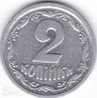
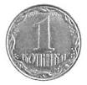
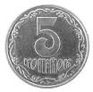
У Софійки 3 копійки,
А у Вані 5.
Швидше руки підіймайте,
Хто вміє гроші рахувать?

Slide 20

Прислів’я та приказки
- Пошануй одежу раз – вона тебе вісім раз.

Slide 21
Логічні задачі
- Йшли 7 братів, у кожного брата – по одній сестрі. Скільки йшло людей?
- З-під воріт видно 8 котячих лап. Скільки кішок у дворі?
- з дупла виглядали 8 хвостів білок. Скільки білок у дуплі?

Slide 22






Склад числа
8
4
4
1
7
3
4
6
2

Slide 23

Бажаємо успіхів!

